Slide 1
齐鲁工业大学 · 机械工程学院
露天矿区无人接驳小车系统设计
答辩人：张紫然 专业班级：机器人22-1 指导教师：李老师
2026年5月

Slide 2
汇报提纲
01
研究背景与问题
02
系统总体方案
03
机械结构设计
04
电控与传感器系统
05
运动控制与导航
06
仿真验证与总结
02

Slide 3
研究背景
低空物流正在扩张，但末端接驳仍是薄弱环节
低空经济
· 低空经济政策推动无人机配送在物流园区、矿区等场景加速落地
· 无人机降落后的货物交接仍需大量人工参与
· 矿区环境对人员不友好——高温、粉尘、偏远
· 从"无人飞行"到"无人接驳"，最后一米尚未打通
国家战略性 新兴产业
智慧物流
无人机+ 地面机器人协同
末端配送
最后1公里 →最后1米
03

Slide 4
现存问题
三个问题，一个都没绕开
降落冲击
定位偏差
人工对接
无人机丢货时冲击力大， 可能损坏货物
GPS偏差1-2米， 无人机与接驳平台对不准
最后还是需要人搬一下， 全流程自动化断裂
影响：安全性
影响：接驳精度
影响：效率
04

Slide 5
研究目标
设计一台能跑、能接、能找路的无人接驳小车
机械系统
控制系统
运动控制
导航系统
四轮独立驱动底盘 自动接驳装置 SolidWorks三维建模
工控机+PLC协同 传感器选型与布局 I/O点位与时序逻辑
麦克纳姆轮运动学 前馈+PID闭环调速 精准启停控制
激光SLAM建图 A*全局路径规划 DWA局部避障
05

Slide 6
系统总体方案
三大系统，层层配合——机械负责"站稳接住"，控制负责"听话执行"，导航负责"找到路"
感知与导航层
激光雷达 → SLAM建图 → A*全局路径 → DWA局部避障
控制层
工控机（上位机·跑ROS）↕ Modbus/TCP ↕ PLC（下位机·管执行）→ 电机驱动
机械层
麦克纳姆轮底盘 + 自动缓冲纠偏接驳装置
06

Slide 7
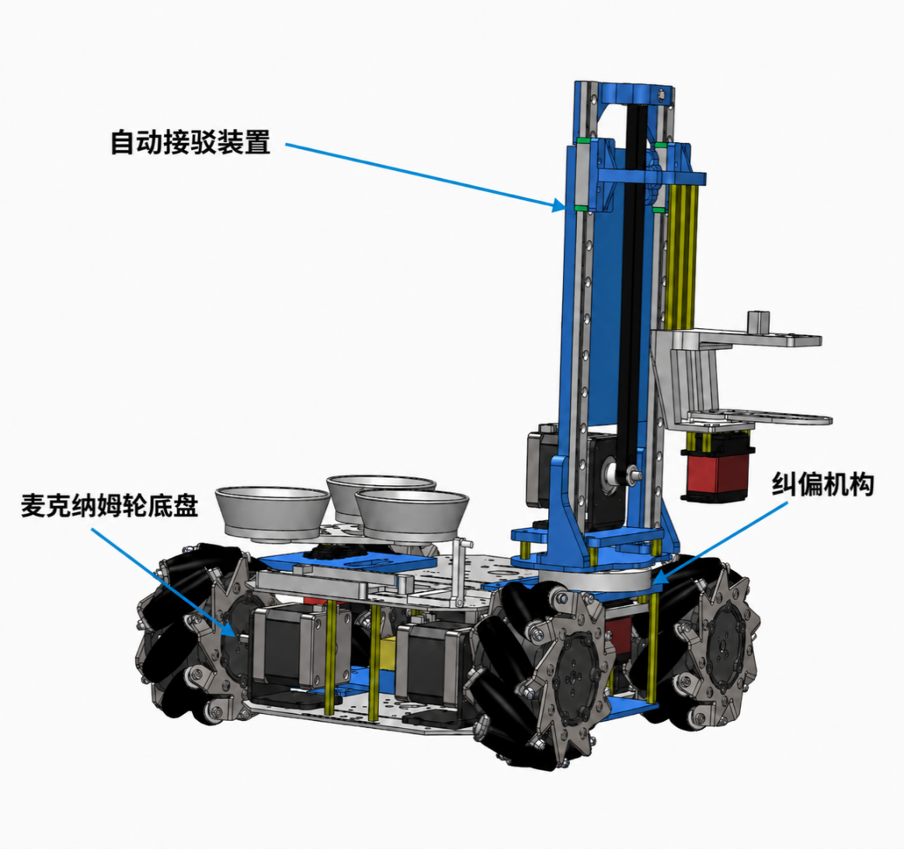
机械结构设计
麦克纳姆轮底盘 · 自动接驳装置

Slide 8
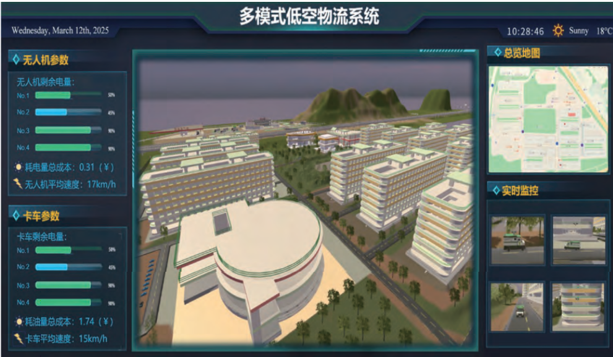
麦克纳姆轮底盘设计
· 全向移动：前后左右+斜向，无需转弯半径
· 四轮独立驱动：四个直流无刷电机各控一轮
· 轻量化框架：减重同时保证结构强度
· 适合矿区狭窄道路和复杂地面条件
08

Slide 9
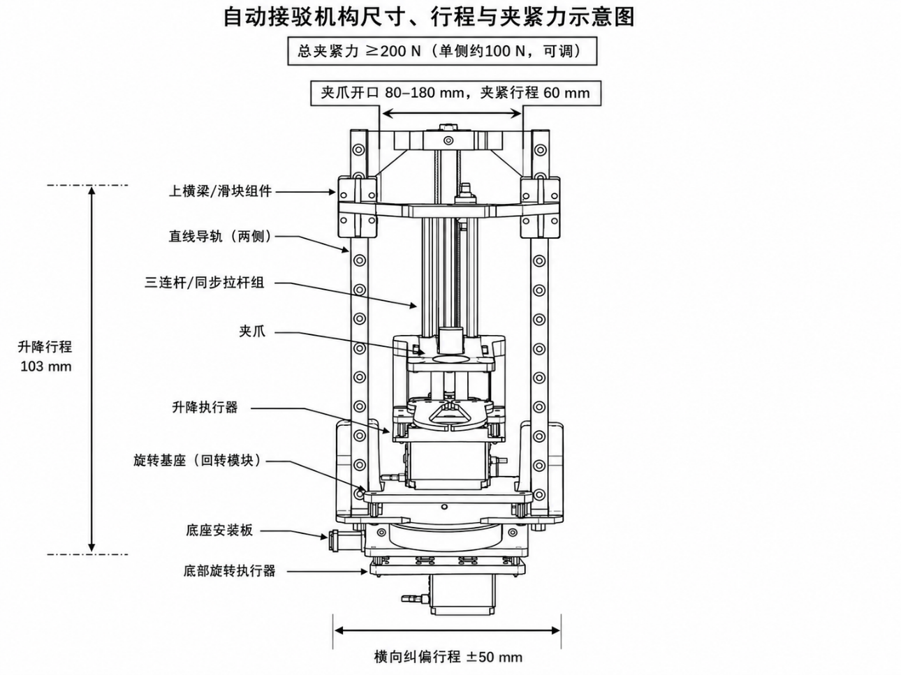
自动接驳装置——全文核心创新点
一个装置，同时解决三个问题
缓冲吸能
侧向纠偏
自锁固定
弹簧/橡胶阻尼结构 吸收降落冲击力
可摆动托板 ±30mm 补偿定位偏差
机械卡扣自锁 运输中货物不滑落
设计工具：SolidWorks 三维建模，明确装配关系与关键安装位置
09

Slide 10
电控与传感器系统
工控机 + PLC 双级控制架构 · 安全互锁与传感器布局

Slide 11
电控系统架构
工控机（上位机 · ROS 导航算法）
↕ TCP/Modbus
PLC（下位机 · 逻辑控制 · 安全互锁）
电机驱动
传感器 & 继电器
电磁锁 & 指示灯
· 传感器配置：2D激光雷达 + IMU + 轮式里程计 + 超声波传感器 · I/O规划：数字量输入×16 / 数字量输出×12 / 模拟量输入×4 · 电源系统：48V动力电池 → DC-DC → 24V（控制）/ 12V（传感器）/ 5V（工控机）
11

Slide 12
接驳作业时序逻辑
① 到达 指定点
② 粗定位 GPS引导
③ 微调 激光对准
④ 接货台 升起
⑤ 锁紧 确认
⑥ 运输 至卸货点
⑦ 复位 待命
→
→
→
→
→
→
PLC 梯形图实现顺序控制逻辑，每步依次触发，上一步未完成则下一步不启动
12

Slide 13
麦克纳姆轮运动学模型
核心问题：四个轮子转速不一样才能走直线
速度匹配关系推导结果： · 直行：四个轮等速同向 · 横移：对角轮等速反向 · 原地旋转：同侧轮反向 · 斜行：内外轮速差补偿 模型用于后续 PID 控制的目标值设定
逆运动学公式（给定车速 → 各轮转速）
ωᵢ = (vₓ ± vᵧ ± ωz · L) / R 其中：vₓ,vᵧ 为期望速度分量，ωz 为旋转角速度 L 为轮距参数，R 为轮半径，i=1,2,3,4
13

Slide 14
PID 转速闭环控制
目标转速 → [前馈补偿（理论值）] → [PID控制器] → [直流电机模型] → 实际转速 ↑ ↓ └────────── 转速反馈（编码器） ──────────┘
仿真结果（MATLAB）
< 0.1s
< 5%
< 2%
~40%
上升时间
超调量
稳态误差
响应时间减少 （vs纯PID）
结论：前馈补偿+PID双层控制策略有效——响应更快，超调可控，稳态精度满足工程要求
14

Slide 15
仿真结果验证——PID 与路径规划
PID 阶跃响应曲线
PID 跟踪响应曲线
[论文图5-5：阶跃响应]
[论文图5-6：跟踪响应]
传统 A* 路径
改进 A* 平滑路径（B样条优化）
[论文图6-5：传统A*]
[论文图6-6：改进A*]
15

Slide 16
SLAM 建图与导航系统
多传感器融合定位 + 分层路径规划
SLAM 建图
A* 全局路径
DWA 局部避障
· 2D激光雷达扫描环境 · IMU提供姿态角 · 轮式里程计推算位移 · Cartographer算法融合 → 输出：二维栅格地图
· 栅格地图建模 · 启发式搜索最短路径 · B样条平滑处理 · 去除冗余节点 → 输出：平滑全局路径
· 实时速度空间采样 · 多轨迹评分 · 动态障碍物规避 · 对接停靠精度控制 → 输出：实时速度指令
16

Slide 17
创新点
01
缓冲纠偏一体化 接驳装置
同时解决降落冲击、定位偏差和货物固定三个问题， 不是分开处理，而是单一装置集成
02
前馈 + PID 双层调速策略
前馈计算理论值直接输出，PID只修正偏差， 响应时间比纯PID减少约40%
03
A* 平滑 + DWA 分层导航架构
全局路径最优 + 局部实时避障， B样条平滑去除折线拐点
17

Slide 18
研究总结
✓
完成整车 SolidWorks 三维建模，装配关系验证通过
✓
设计缓冲纠偏一体化接驳装置（核心创新）
✓
搭建 PLC + 工控机电控架构，I/O规划与时序逻辑完成
✓
PID 仿真验证：超调量 < 5%，响应时间 < 0.1s
✓
A* + DWA 路径规划仿真通过，路径平滑有效
52页
28篇
3项
SolidWorks +MATLAB
论文篇幅
参考文献
创新点
工具链
18

Slide 19
不足与展望
只做仿真 未造实物
→
条件允许时制作1:5缩比样机 进行实物测试验证
矿区工况 仅考虑平地
→
后续加入坡度识别 和功率补偿算法
SLAM仅在 室内环境测试
→
实际露天矿区环境 进行现场建图验证
19

Slide 20
感谢各位老师，请批评指正
张紫然 · 机器人22-1 · 齐鲁工业大学机械工程学院
2026年5月

